Slide 1
컴퓨팅문제와 알고리즘
과제 #8
201613998 소프트웨어공학과 설경원

Slide 2
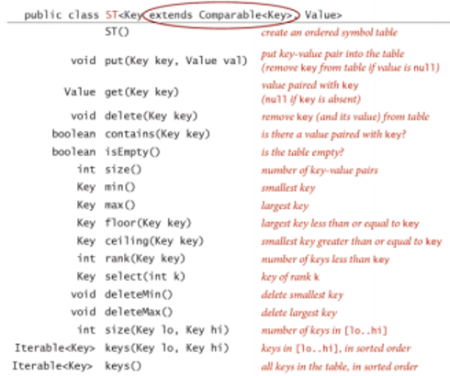
1.
1. 9주차 강의의 OrderedST의 API를 구현 하시오. (floor와 ceiling은 제외 가능함).

Slide 3
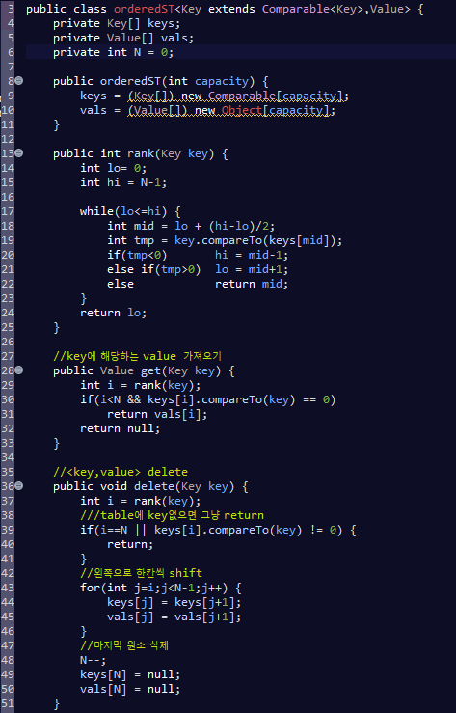
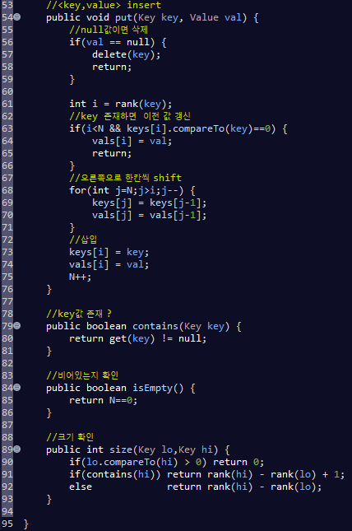
1번 문제> 코드
강의에서 실제 구현을 위해
필요한 부분으로 언급하셨던
Rank, get, delete, put, contains
is Empty, size를 구현하였습니다.
코드에 대한 설명은 주석으로
대체하였습니다.

Slide 4
감사합니다!
Thank you!

